Slide 1
Oración viernes 27 de marzo
Como familia nos disponemos a orar juntos y decimos:
+ En el Nombre del Padre, del Hijo y del Espíritu Santo. Amén.
Av. Santa Cruz 5400, Vitacura | Santiago de Chile www.saintgeorge.cl

Slide 2
El Señor está cerca del que sufre
Salmo Sal 33, 17-21. 23
A cada frase, respondemos en voz alta:
R. El Señor está cerca del que sufre.
El Señor rechaza a los que hacen el mal para borrar su recuerdo de la tierra. Cuando ellos claman, el Señor los escucha y los libra de todas sus angustias. R.
El Señor está cerca del que sufre y salva a los que están abatidos. El justo padece muchos males, pero el Señor lo libra de ellos. R.
Él cuida todos sus huesos, no se quebrará ni uno solo. Pero el Señor rescata a sus servidores, y los que se refugian en él no serán castigados. R.

Slide 3
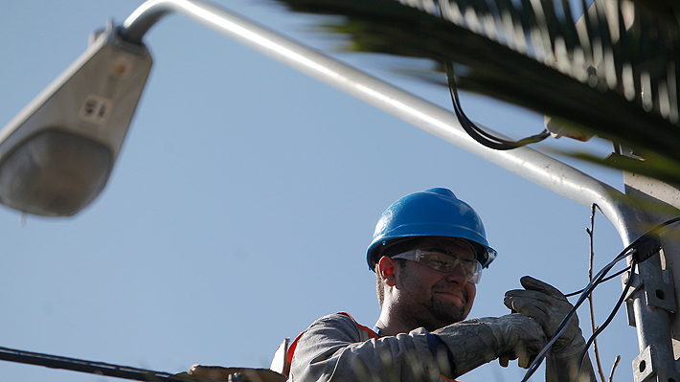
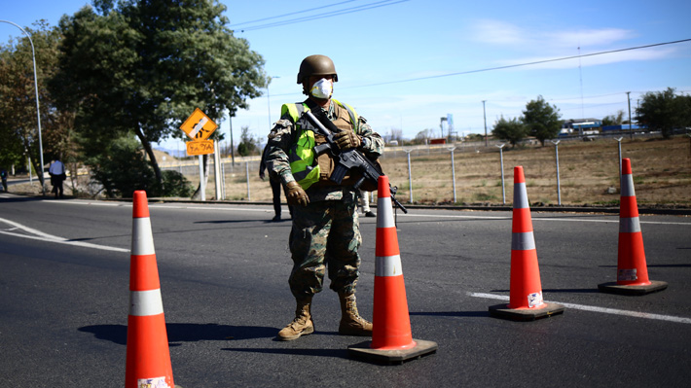
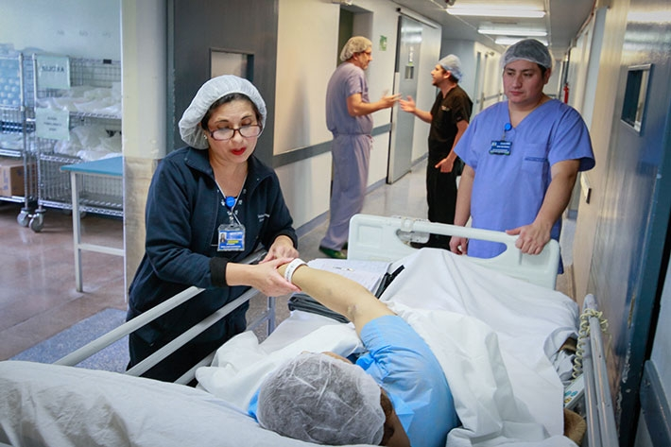
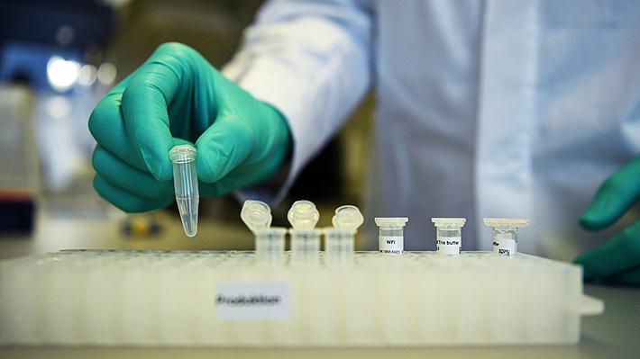
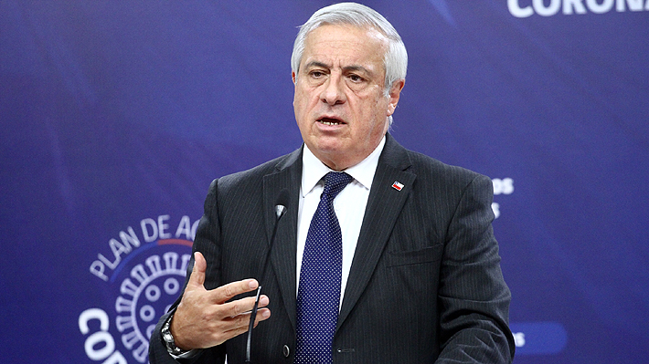
Oración por los que sufren y los trabajadores de nuestro país
Oremos por los enfermos en nuestro país y por quiénes en momentos difíciles continúan trabajando para cuidar a los enfermos y proveer de los servicios y productos que necesitamos.

Slide 4
Oración
Oremos por los profesionales de la salud y todos los que asumen el desafío de continuar trabajando por el mayor bienestar de otros. Por su salud, sus vocaciones y pequeñas acciones que generan un inmenso beneficio para tantos, para que perseveren en sus tareas. Te pedimos por ellos y ellas, Señor.
Oremos por las familias de todo el mundo que sufren por la enfermedad, en especial por las familias italianas y españolas. Por sus autoridades para que sepan tomar decisiones adecuadas.
Demos gracias a Dios por nuestra familia y los regalos que Dios nos presenta aún en momentos de dificultad.
Amén
Oremos juntos el Padre Nuestro junto al Papa Francisco.

Slide 5
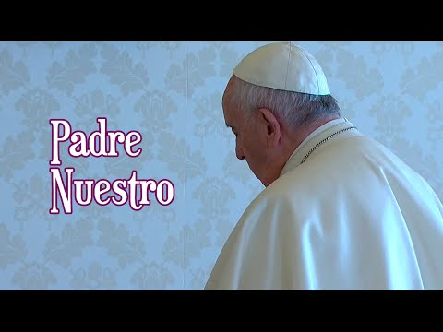
+En el nombre del Padre, del Hijo, y del Espíritu Santo.

